Slide 1
J.P.S.
NH-16, Gangapada,
Khurda
2025-26
प्रकरण -
एवेरेस्ट मेरी शिखर यात्रा
विपिन कुमार यादव
{ }
टी. जी. टी.
हिंदी विभाग

Slide 2

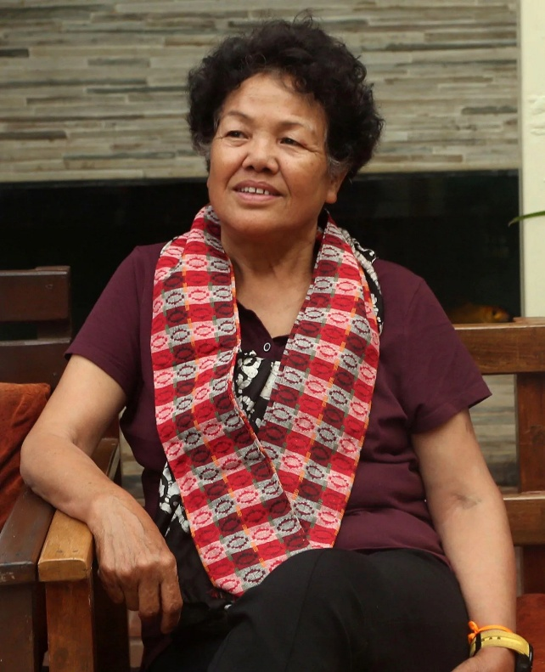
जीवन परिचय
(1892 – 1982)
1892 में राजस्थान के नवलगढ़ में जन्मे सीताराम सेकसरिया का अधिकांश जीवन कलकत्ता में बीता । व्यापार-व्यवसाय से जुड़े सेकसरिया अनेक साहित्यिक, सांस्कृतिक और नारी शिक्षण संस्थाओं के प्रेरक, संस्थापक, संचालक रहे। महात्मा गांधी के आह्वान पर स्वतंत्रता आंदोलन में बढ़-चढ़कर हिस्सेदारी की । गुरुदेव रवींद्रनाथ ठाकुर, महात्मा गांधी, नेताजी सुभाषचंद्र बोस के करीबी रहे । सत्याग्रह आंदोलन के दौरान जेल यात्रा भी की। कुछ साल तक आजाद हिंद फौज के मंत्री भी रहे। भारत सरकार ने उन्हें 1962 में प‌द्मश्री सम्मान से सम्मानित किया ।
रचनाएँ: स्मृतिकिरण, मन की बात, बीता युग, नयी याद और दो भागों में एक कार्यकर्ता की डायरी
बछेंद्री पाल

Slide 3

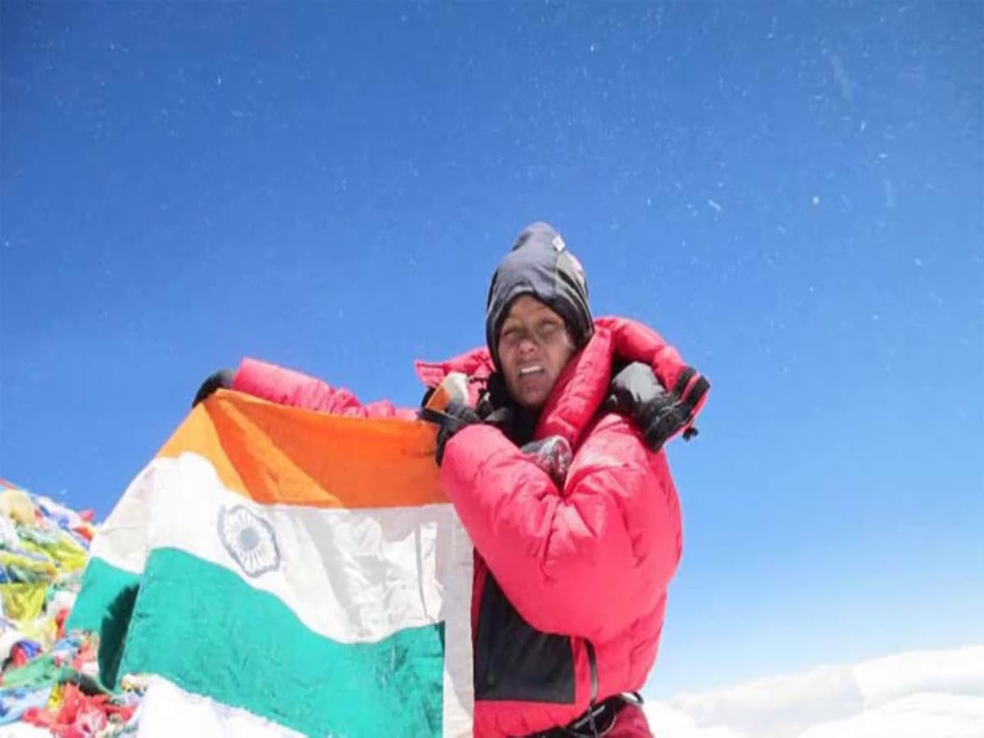

पाठ में प्रवेश
इस पाठ में बचेंद्री पाल अपनी एवरेस्ट पर की गई चढ़ाई और एवरेस्ट पर चढ़ने वाली प्रथम भारतीय महिला बनने के सफर की आत्मकथा को हम सभी के साथ साँझा कर रही हैं। बचेंद्री पाल को एवरेस्ट पर चढ़ाई के दौरान क्या-क्या समस्यायें हुई और उन्होंने तथा उनके साथियों ने किस तरह उन समस्याओं का सामना किया बचेंद्री पाल उन सभी यादों को इस पाठ के माध्यम से सभी तक पहुँचाना चाहती हैं।

Slide 4
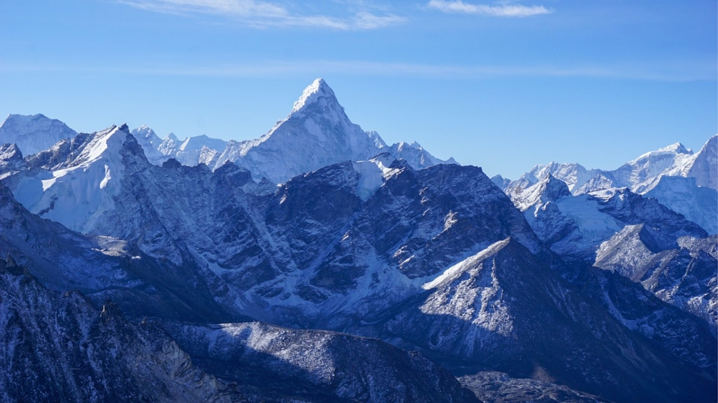
पाठ का आरम्भ
एवरेस्ट अभियान दल 7 मार्च को दिल्ली से काठमांडू के लिए हवाई जहाज़ से चल दिया। एक मज़बूत अग्रिम दल बहुत पहले ही चला गया था जिससे कि वह हमारे ‘बेस कैम्प’ पहुँचने से पहले दुर्गम हिमपात के रास्ते को साफ कर सके।
नमचे बाज़ार, शेरपालैंड का एक सर्वाधिक महत्त्वपूर्ण नगरीय क्षेत्र है। अधिकांश शेरपा इसी स्थान तथा यहीं के आसपास के गाँवों के होते हैं। यह नमचे बाज़ार ही था, जहाँ से मैंने सर्वप्रथम एवरेस्ट को निहारा, जो नेपालियों में ‘सागरमाथा’ के नाम से प्रसिद्ध है। मुझे यह नाम अच्छा लगा।
अभियान – चढ़ाई करने वाला
अग्रिम – पहला
दुर्गम – कठिन
हिमपात – बर्फ का गिरना
निहारा – देखा

Slide 5
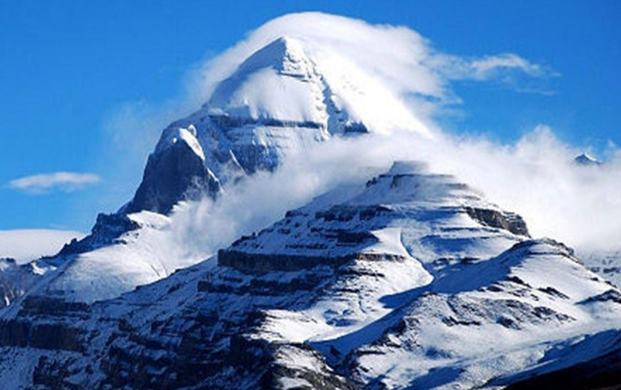
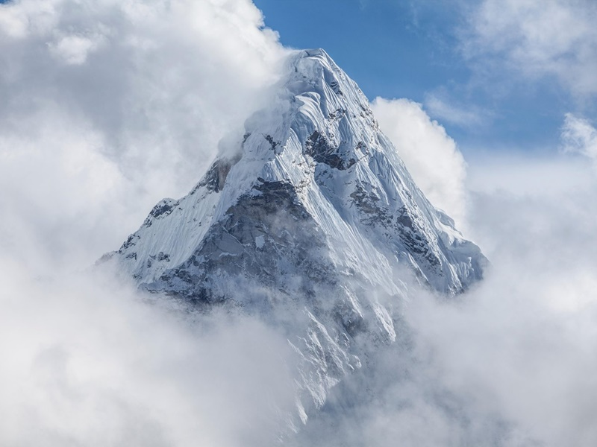
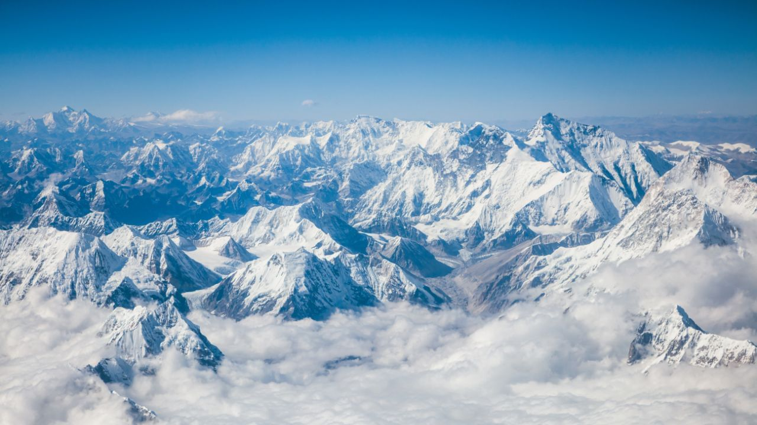
एवरेस्ट की तरफ गौर से देखते हुए, मैंने एक भारी बर्फ का बड़ा फूल (प्लूम) देखा, जो पर्वत-शिखर पर लहराता एक ध्वज-सा लग रहा था। मुझे बताया गया कि यह दृश्य शिखर की ऊपरी सतह के आसपास 150 किलोमीटर अथवा इससे भी अधिक की गति से हवा चलने के कारण बनता था, क्योंकि तेज़ हवा से सूखा बर्फ पर्वत पर उड़ता रहता था। बर्फ का यह ध्वज 10 किलोमीटर या इससे भी लंबा हो सकता था। शिखर पर जानेवाले प्रत्येक व्यक्ति को दक्षिण-पूर्वी पहाड़ी पर इन तूफानों को झेलना पड़ता था, विशेषकर खराब मौसम में। यह मुझे डराने के लिए काफ़ी था, फिर भी मैं एवरेस्ट के प्रति विचित्र रूप से आकर्षित थी और इसकी कठिनतम चुनौतियों का सामना करना चाहती थी।

Slide 6
हिम-स्खलन – बर्फ का खिसकना
अवसाद – उदासी
जब हम 26 मार्च को पैरिच पहुँचे, हमें हिम-स्खलन के कारण हुई एक शेरपा कुली की मृत्यु का दुःखद समाचार मिला। खुंभु हिमपात पर जानेवाले अभियान-दल के रास्ते के बाईं तरफ़ सीधी पहाड़ी के धसकने से, ल्होत्से की ओर से एक बहुत बड़ी बर्फ की चट्टान नीचे खिसक आई थी। सोलह शेरपा कुलियों के दल में से एक की मृत्यु हो गई और चार घायल हो गए थे।
इस समाचार के कारण अभियान दल के सदस्यों के चेहरों पर छाए अवसाद को देखकर हमारे नेता कर्नल खुल्लर ने स्पष्ट किया कि एवरेस्ट जैसे महान अभियान में खतरों को और कभी-कभी तो मृत्यु भी आदमी को सहज भाव से स्वीकार करनी चाहिए।

Slide 7
उपनेता प्रेमचंद, जो अग्रिम दल का नेतृत्व कर रहे थे, 26 मार्च को पैरिच लौट आए। उन्होंने हमारी पहली बड़ी बाधा खुंभु हिमपात की स्थिति से हमें अवगत कराया। उन्होंने कहा कि उनके दल ने कैंप-एक (6000 मी.), जो हिमपात के ठीक ऊपर है, वहाँ तक का रास्ता साफ़ कर दिया है। उन्होंने यह भी बताया कि पुल बनाकर, रस्सियाँ बाँधकर तथा झंडियों से रास्ता चिह्नित कर, सभी बड़ी कठिनाइयों का जायज़ा ले लिया गया है। उन्होंने इस पर भी ध्यान दिलाया कि ग्लेशियर बर्फ की नदी है और बर्फ का गिरना अभी जारी है। हिमपात में अनियमित और अनिश्चित बदलाव के कारण अभी तक के किए गए सभी काम व्यर्थ हो सकते हैं और हमें रास्ता खोलने का काम दोबारा करना पड़ सकता है।

Slide 8
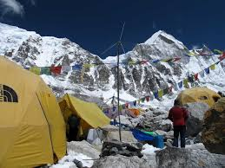
‘बेस कैंप’ में पहुँचने से पहले हमें एक और मृत्यु की खबर मिली। जलवायु अनुकूल न होने के कारण एक रसोई सहायक की मृत्यु हो गई थी। निश्चित रूप से हम आशाजनक स्थिति में नहीं चल रहे थे।
एवरेस्ट शिखर को मैंने पहले दो बार देखा था, लेकिन एक दूरी से। बेस कैंप पहुँचाने पर दूसरे दिन मैंने एवरेस्ट पर्वत तथा इसकी अन्य श्रेणियों को देखा। मैं भौंचक्की होकर खड़ी रह गई और एवरेस्ट, ल्होत्से और नुत्से की ऊँचाइयों से घिरी, बर्फीली टेढ़ी-मेढ़ी नदी को निहारती रही।

Slide 9
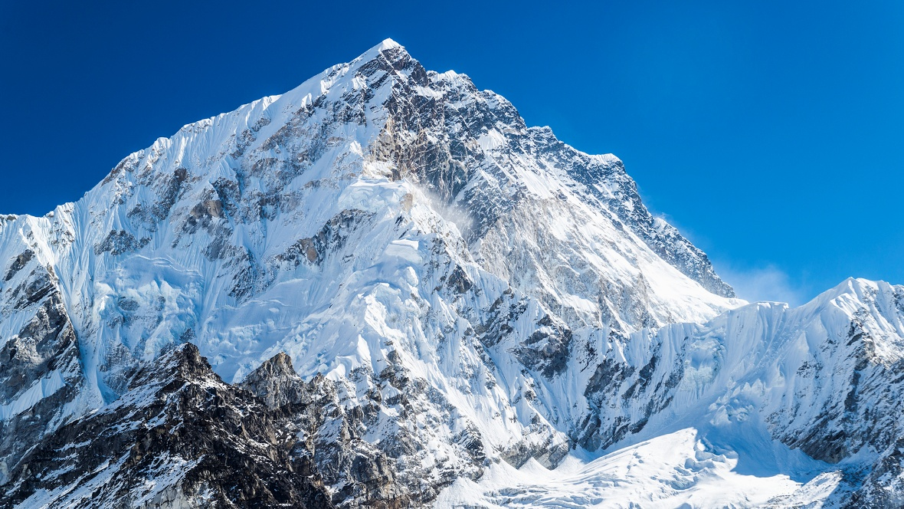
हिमपात अपने आपमें एक तरह से बर्फ के खंडों का अव्यवस्थित ढंग से गिरना ही था। हमें बताया गया कि ग्लेशियर के बहने से अकसर बर्फ में हलचल हो जाती थी, जिससे बड़ी-बड़ी बर्फ की चट्टाने तत्काल गिर जाया करती थीं और अन्य कारणों से भी अचानक प्रायः खतरनाक स्थिति धारण कर लेती थीं। सीधे धरातल पर दरार पड़ने का विचार और इस दरार का गहरे-चैडे़ हिम-विदर में बदल जाने का मात्र खयाल ही बहुत डरावना था। इससे भी ज्यादा भयानक इस बात की जानकारी थी कि हमारे संपूर्ण प्रवास के दौरान हिमपात लगभग एक दर्जन आरोहियों और कुलियों को प्रतिदिन छूता रहेगा।
खंडों – टुकड़ों
अव्यवस्थित – बिना किसी व्यवस्था के
तत्काल – अचानक
हिम-विदर – दरार
संपूर्ण प्रवास – पुरे सफर के दौरान

Slide 10
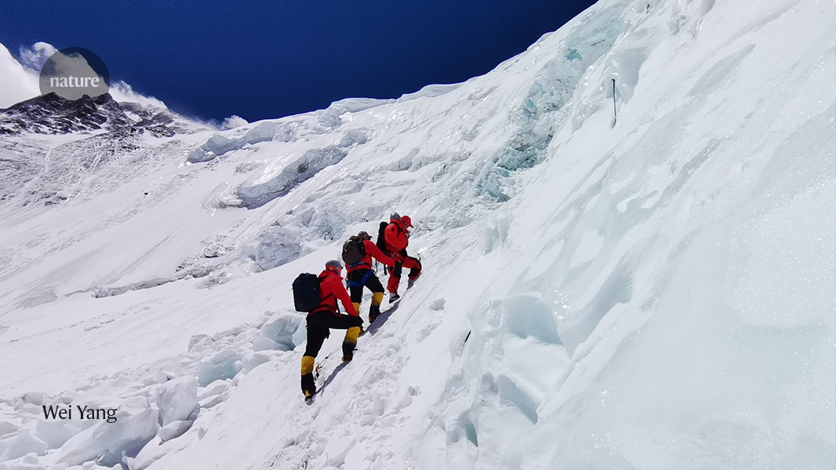
दूसरे दिन नए आनेवाले अपने अधिकांश सामान को हम हिमपात के आधे रास्ते तक ले गए। डॉ मीनू मेहता ने हमें अल्यूमिनियम की सीढ़ियों से अस्थायी पुलों का बनाना, लठ्ठों और रस्सियों का उपयोग, बर्फ की आड़ी-तिरछी दीवारों पर रस्सियों को बाँधना और हमारे अग्रिम दल के अभियांत्रिकी कार्यों के बारे में हमें विस्तृत जानकारी दी।
तीसरा दिन हिमपात से कैंप-एक तक सामान ढोकर चढ़ाई का अभ्यास करने के लिए निश्चित था। रीता गोंबू तथा मैं साथ-साथ चढ़ रहे थे। हमारे पास एक वॉकी-टॉकी था, जिससे हम अपने हर कदम की जानकारी बेस कैंप पर दे रहे थे। कर्नल खुल्लर उस समय खुश हुए, जब हमने उन्हें अपने पहुँचने की सूचना दी क्योंकि कैंप-एक पर पँहुचने वाली केवल हम दो ही महिलाएँ थीं।
अधिकांश – ज़्यादातर
अभियांत्रिकी – तकनीकी
विस्तृत – विस्तार

Slide 11
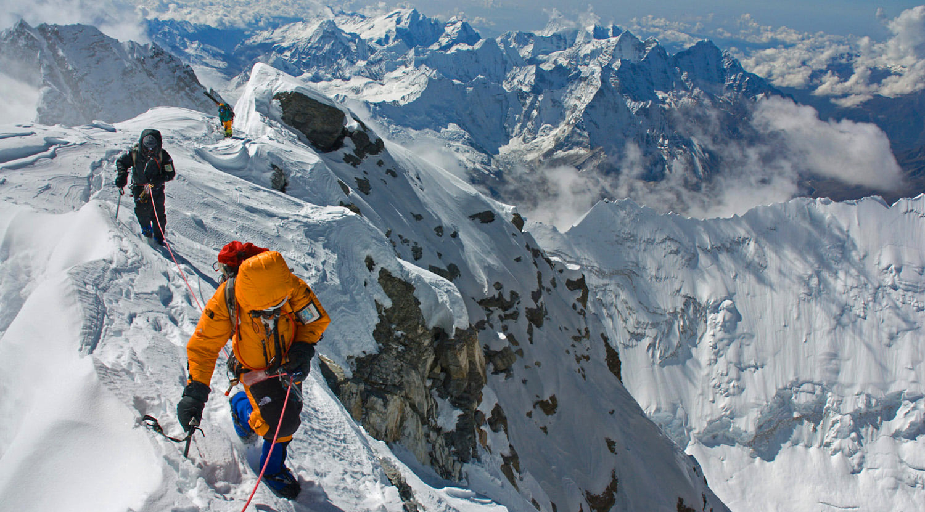
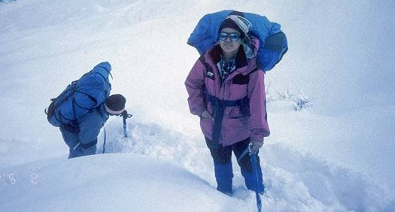
अंगदोरजी, लोपसांग और गगन बिस्सा अंततः साउथ कोल पहुँच गए और 29 अप्रैल को 7900 मीटर पर उन्होंने कैंप-चार लगाया। यह संतोषजनक प्रगति थी।
जब अप्रैल में मैं बेस कैंप में थी, तेनजिंग अपनी सबसे छोटी सुपुत्री डेकी के साथ हमारे पास आए थे। उन्होंने इस बात पर विशेष महत्त्व दिया कि दल के प्रत्येक सदस्य और प्रत्येक शेरपा कुली से बातचीत की जाए। जब मेरी बारी आई, मैंने अपना परिचय यह कहकर दिया कि मैं बिलकुल ही नौसिखिया हूँ और एवरेस्ट मेरा पहला अभियान है। तेनजिंग हँसे और मुझसे कहा कि एवरेस्ट उनके लिए भी पहला अभियान है, लेकिन यह भी स्पष्ट किया कि शिखर पर पहुँचने से पहले उन्हें सात बार एवरेस्ट पर जाना पड़ा था। फिर अपना हाथ मेरे कंधे पर रखते हुए उन्होंने कहा, ‘तुम एक पक्की पर्वतीय लड़की लगती हो। तुम्हें तो शिखर पर पहले ही प्रयास में पहुँच जाना चाहिए।
संतोषजनक – राहत भरा
नौसिखिया – नया सीखने वाला

Slide 12
15-16 मई 1984 को बुद्ध पूर्णिमा के दिन मैं ल्होत्से की बर्फीली सीधी ढलान पर लगाए गए सुंदर रंगीन नाइलॉन के बने तंबू के कैंप-तीन में थी। कैंप में 10 और व्यक्ति थे। लोपसांग, तशारिंग मेरे तंबू में थे, एन.डी. शेरपा तथा और आठ अन्य शरीर से मज़बूत और ऊँचाइयों में रहने वाले शेरपा दूसरे तम्बुओं में थे। मैं गहरी नींद में सोइ हुई थी कि रात में 12.30 बजे के लगभग मेरे सिर के पिछले हिस्से में किसी एक सख्त चीज़ के टकराने से मेरी नींद अचानक खुल र्गइ और साथ ही एक शोरदार धमाका भी हुआ। तभी मुझे महसूस हुआ कि एक ठंडी, बहुत भारी कोई चीज़ मेरे शरीर पर से मुझे कुचलती हुई चल रही है। मुझे साँस लेने में भी कठिनाई हो रही थी।

Slide 13
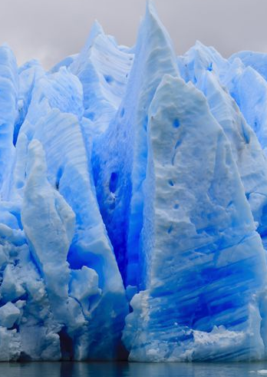
यह क्या हो गया था? एक लंबा बर्फ का पिंड हमारे कैंप के ठीक ऊपर ल्होत्से ग्लेशियर से टूटकर नीचे आ गिरा था और उसका विशाल हिमपुंज बन गया था। हिमखंडों, बर्फ के टुकड़ों तथा जमी हुई बर्फ के इस विशालकाय पुंज ने, एक एक्सप्रेस रेलगाड़ी की तेज़ गति और भीषण गर्जना के साथ, सीधी ढलान से नीचे आते हुए हमारे कैंप को तहस-नहस कर दिया। वास्तव में हर व्यक्ति को चोट लगी थी। यह एक आश्यर्च था कि किसी की मृत्यु नहीं हुई थी।
लोपसांग अपनी स्विस छुरी की मदद से हमारे तंबू का रास्ता साफ़ करने में सफल हो गए थे और तुरंत ही अत्यंत तेज़ी से मुझे बचाने की कोशिश में लग गए। थोड़ी-सी भी देर का सीधा अर्थ था मृत्यु। बडे़-बडे़ हिमपिंडों को मुश्किल से हटाते हुए उन्होंने मेरे चारों तरफ की कड़े जमे बर्फ की खुदाई की और मुझे उस बर्फ की कब्र से निकाल बाहर खींच लाने में सफल हो गए।
हिमपुंज – बर्फ का टुकड़ा
भीषण गर्जना – भयानक आवाज़

Slide 14
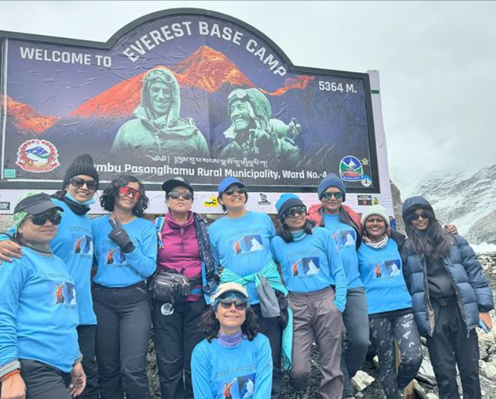
सुबह तक सारे सुरक्षा दल आ गए थे और 16 मई को प्रातः 8 बजे तक हम प्रायः सभी कैम्प-दो पर पहुँच गए थे। जिस शेरपा की टाँग की हड्डी टूट गई थी, उसे एक खुद के बनाए स्ट्रेचर पर लिटाकर नीचे लाए। हमारे नेता कर्नल खुल्लर के शब्दों में, “यह इतनी ऊँचाई पर सुरक्षा-कार्य का एक ज़बरदस्त साहसिक कार्य था।’’
सभी नौ पुरुष सदस्यों को चोटों अथवा टूटी हड्डियों आदि के कारण बेस कैंप में भेजना पड़ा। तभी कर्नल खुल्लर मेरी तरफ मुड़कर कहने लगे, “क्या तुम भयभीत थीं?”
“जी हाँ।”
“क्या तुम वापिस जाना चाहोगी?”
“नहीं”, मैंने बिना किसी हिचकिचाहट के उत्तर दिया।
जैसे ही मैं साउथ कोल कैंप पहुँची, मैंने अगले दिन की अपनी महत्त्वपूर्ण चढ़ाई की तैयारी शुरू कर दी। मैंने खाना, कुकिंग गैस तथा कुछ ऑक्सीजन सिलिंडर इकट्ठे किए। जब दोपहर डेढ़ बजे बिस्सा आया, उसने मुझे चाय के लिए पानी गरम करते देखा। की, जय और मीनू अभी बहुत पीछे थे। मैं चिंतित थी क्योंकि मुझे अगले दिन उनके साथ ही चढ़ाई करनी थी। वे धीरे-धीरे आ रहे थे क्योंकि वे भारी बोझ लेकर और बिना ऑक्सीजन के चल रहे थे।
साहसिक कार्य – साहस से भरा कार्य

Slide 15
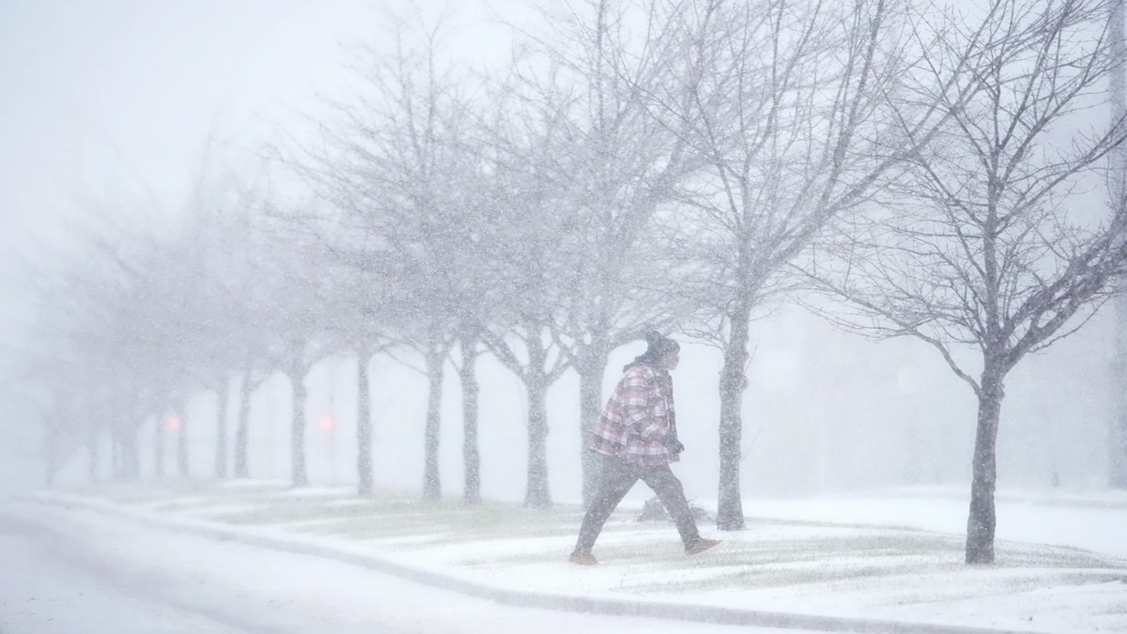
दोपहर बाद मैंने अपने दल के दूसरे सदस्यों की मदद करने और अपने एक थरमस को जूस से और दूसरे को गरम चाय से भरने क लिए नीचे जाने का निश्चय किया। मैंने बर्फीली हवा में ही तंबू से बाहर कदम रखा। जैसे ही मैं कैंप क्षेत्र से बाहर आ रही थी मेरी मुलाकात मीनू से हुई। की और जय अभी कुछ पीछे थे। मुझे जय जेनेवा स्पर की चोटी के ठीक नीचे मिला। उसने कृतज्ञतापूर्वक चाय वगैरह पी लेकिन मुझे और आगे जाने से रोकने की कोशिश की। मगर मुझे की से भी मिलना था। थोड़ा-सा और आगे नीचे उतरने पर मैंने की को देखा। वह मुझे देखकर हक्का-बक्का रह गया।
“तुमने इतनी बड़ी जोखिम क्यों ली बचेंद्री?”
मैंने उसे दृढ़तापूर्वक कहा, “मैं भी औरों की तरह एक पर्वतारोही हूँ, इसीलिए इस दल में आई हूँ। शारीरिक रूप से मैं ठीक हूँ। इसलिए मुझे अपने दल के सदस्यों की मदद क्यों नहीं करनी चाहिए।” की हँसा और उसने पेय पदार्थ से प्यास बुझाई, लेकिन उसने मुझे अपना किट ले जाने नहीं दिया।
थोड़ी देर बाद साउथ कोल कैंप से ल्हाटू और बिस्सा हमें मिलने नीचे उतर आए। और हम सब साउथ कोल पर जैसी भी सुरक्षा और आराम की जगह उपलब्ध थी, उस पर लौट आए। साउथ कोल ‘पृथ्वी पर बहुत अधिक कठोर’ जगह के नाम से प्रसिद्ध है।

Slide 16
अगले दिन मैं सुबह चार बजे उठ गई। बर्फ पिघलाया और चाय बनाई, कुछ बिस्कुट और आधी चाकलेट का हल्का नाश्ता करने के बाद मैं लगभग साढ़े पाँच बजे अपने तंबू से निकल पड़ी। अंगदोरजी बाहर खड़ा था और कोई आसपास नहीं था।
अंगदोरजी बिना ऑक्सीजन के ही चढ़ाई करनेवाला था। लेकिन इसके कारण उसके पैर ठंडे पड़ जाते थे। इसलिए वह ऊँचाई पर लंबे समय तक खुले में और रात्रि में शिखर कैंप पर नहीं जाना चाहता था। इसलिए उसे या तो उसी दिन चोटी तक चढ़कर साउथ कोल पर वापस आ जाना था अथवा अपने प्रयास को छोड़ देना था।
वह तुरंत ही चढ़ाई शुरू करना चाहता था… और उसने मुझसे पूछा, क्या मैं उसके साथ जाना चाहूँगी? एक ही दिन में साउथ कोल से चोटी तक जाना और वापस आना बहुत कठिन और श्रमसाध्य होगा! इसके अलावा यदि अंगदोरजी के पैर ठंडे पड़ गए तो उसके लौटकर आने का भी जोखिम था। मुझे फिर भी अंगदारजी पर विश्वास था और साथ-साथ मैं आरोहण की क्षमता और कर्मठता के बारे में भी आश्वस्त थी। अन्य कोई भी व्यक्ति इस समय साथ चलने के लिए तैयार नहीं था।

Slide 17
सुबह 6.20 पर जब अंगदोरजी और मैं साउथ कोल से बाहर आ निकले तो दिन ऊपर चढ़ आया था। हलकी-हलकी हवा चल रही थी, लेकिन ठंड भी बहुत अधिक थी। मैं अपने आरोही उपस्कर में काफ़ी सुरक्षित और गरम थी। हमने बगैर रस्सी के ही चढ़ाई की। अंगदोरजी एक निश्चित गति से ऊपर चढ़ते गए और मुझे भी उनके साथ चलने में कोई कठिनाई नहीं हुई।
जमे हुए बर्फ की सीधी व ढलाऊ चट्टानें इतनी सख्त और भुरभुरी थीं, मानो शीशे की चादरें बिछी हों। हमें बर्फ काटने के फावडे़ का इस्तेमाल करना ही पड़ा और मुझे इतनी सख्ती से फावड़ा चलाना पड़ा जिससे कि उस जमे हुए बर्फ की धरती को फावडे़ के दाँते काट सके। मैंने उन खतरनाक स्थलों पर हर कदम अच्छी तरह सोच-समझकर उठाया।

Slide 18
दो घंटे से कम समय में ही हम शिखर कैंप पर पहुँच गए। अंगदोरजी ने पीछे मुड़कर देखा और मुझसे कहा कि क्या मैं थक गई हूँ। मैंने जवाब दिया, “नहीं।” जिसे सुनकर वे बहुत अधिक आश्चर्यचकित और आनंदित हुए। उन्होंने कहा कि पहलेवाले दल ने शिखर कैंप पर पहुँचने में चार घंटे लगाए थे और यदि हम इसी गति से चलते रहे तो हम शिखर पर दोपहर एक बजे एक पहुँच जाएँगे।
ल्हाटू हमारे पीछे-पीछे आ रहा था और जब हम दक्षिणी शिखर के नीचे आराम कर रहे थे, वह हमारे पास पहुँच गया। थोड़ी-थोड़ी चाय पीने के बाद हमने फिर चढ़ाई शुरू की। ल्हाटू एक नाइलॉन की रस्सी लाया था। इसलिए अंगदोरजी और मैं रस्सी के सहारे चढे़, जबकि ल्हाटू एक हाथ से रस्सी पकडे़ हुए बीच में चला। उसने रस्सी अपनी सुरक्षा की बजाय हमारे संतुलन के लिए पकड़ी हुई थी। ल्हाटू ने ध्यान दिया कि मैं इन ऊँचाइयों के लिए सामान्यतः आवश्यक, चार लीटर ऑक्सीजन की अपेक्षा, लगभग ढाई लीटर ऑक्सीजन प्रति मिनट की दर से लेकर चढ़ रही थी। मेरे रेगुलेटर पर जैसे ही उसने ऑक्सीजन की आपूर्ति बढ़ाई, मुझे महसूस हुआ कि सपाट और कठिन चढ़ाई भी अब आसान लग रही थी।

Slide 19
दक्षिणी शिखर के ऊपर हवा की गति बढ़ गई थी। उस ऊँचाई पर तेज़ हवा के झोंके भुरभुरे बर्फ के कणों को चारों तरफ़ उड़ा रहे थे, जिससे दृश्यता शून्य तक आ गई थी। अनेक बार देखा कि केवल थोड़ी दूर के बाद कोई ऊँची चढ़ाई नहीं है। ढलान एकदम सीधा नीचे चला गया है।
मेरी साँस मानो रुक गई थी। मुझे विचार कौंधा कि सफलता बहुत नज़दीक है। 23 मई 1984 के दिन दोपहर के एक बजकर सात मिनट पर मैं एवरेस्ट की चोटी पर खड़ी थी। एवरेस्ट की चोटी पर पहुँचनेवाली मैं प्रथम भारतीय महिला थी।
दृश्यता शून्य – कुछ भी देख पाना संभव नहीं

Slide 20
एवरेस्ट शंकु की चोटी पर इतनी जगह नहीं थी कि दो व्यक्ति साथ-साथ खड़े हो सकें। चारों तरफ़ हजारों मीटर लंबी सीधी ढलान को देखते हुए हमारे सामने प्रश्न सुरक्षा का था। हमने पहले बर्फ के फावड़े से बर्फ की खुदाई कर अपने आपको सुरक्षित रूप से स्थिर किया। इसके बाद, मैं अपने घुटनों के बल बैठी, बर्फ पर अपने माथे को लगाकर मैंने ‘सागरमाथा’ के ताज का चुंबन लिया। बिना उठे ही मैंने अपने थैले से दुर्गा माँ का चित्र और चालीसा निकाला। मैंने इनको अपने साथ लाए लाल कपडे़ में लपेटा, छोटी-सी पूजा-अर्चना की और इनको बर्फ में दबा दिया। आनंद के इस क्षण में मुझे अपने माता-पिता का ध्यान आया।
जैसे मैं उठी, मैंने अपने हाथ जोडे़ और मैं अपने रज्जु-नेता अंगदोरजी के प्रति आदर भाव से झुकी। अंगदोरजी जिन्होंने मुझे प्रोत्साहित किया और मुझे लक्ष्य तक पहुँचाया। मैंने उन्हें बिना ऑक्सीजन के एवरेस्ट की दूसरी चढ़ाई चढ़ने पर बधाई भी दी। उन्होंने मुझे गले से लगाया और मेरे कानों में फुसफुसाया, “दीदी, तुमने अच्छी चढ़ाई की। मैं बहुत प्रसन्न हूँ!”
शंकु – नोक

Slide 21
कुछ देर बाद सोनम पुलजर पहुँचे और उन्होंने फोटो लेने शुरू कर दिए। इस समय तक ल्हाटू ने हमारे नेता को एवरेस्ट पर हम चारों के होने की सूचना दे दी थी। तब मेरे हाथ में वॉकी-टॉकी दिया गया। कर्नल खुल्लर हमारी सफलता से बहुत प्रसन्न थे। मुझे बधाई देते हुए उन्होंने कहा, “मैं तुम्हारी इस अनूठी उपलब्धि के लिए तुम्हारे माता-पिता को बधाई देना चाहूँगा!” वे बोले कि देश को तुम पर गर्व है और अब तुम ऐसे संसार में वापस जाओगी, जो तुम्हारे अपने पीछे छोड़े हुए संसार से एकदम भिन्न होगा
अनूठी – अलग
उपलब्धि – प्राप्ति

Slide 22
एन सी आर टी. प्रश्न अभ्यास
प्रश्न 1. कलकत्ता वासियों के लिए 26 जनवरी 1931 का दिन क्यों महत्त्वपूर्ण था?
उत्तर- 26 जनवरी, 1931 का दिन कलकत्तावासियों के लिए इसलिए महत्त्वपूर्ण था, क्योंकि सन् 1930 में गुलाम भारत में पहली बार स्वतंत्रता दिवस मनाया गया था।
प्रश्न 2. सुभाष बाबू के जुलूस का भार किस पर था?
उत्तर- सुभाष बाबू के जुलूस का भार पूर्णोदास पर था जिन्होंने इस जुलूस का पूरा प्रबंध किया था उन्होंने जगह-जगह फोटो का | भी प्रबंध किया था और बाद में पुलिस द्वारा उन्हें पकड़ लिया गया था।
प्रश्न 3. विद्यार्थी संघ के मंत्री अविनाश बाबू के झंडा गाड़ने पर क्या प्रतिक्रिया हुई?
उत्तर- विद्यार्थी संघ के मंत्री अविनाश बाबू के झंडा गाड़ने पर पुलिस ने उन्हें पकड़ लिया तथा अन्य लोगों को मारा और वहाँ से हटा दिया।
प्रश्न 4. लोग अपने-अपने मकानों व सार्वजनिक स्थलों पर राष्ट्रीय झंडा फहराकर किस बात का संकेत देना चाहते थे?
उत्तर- लोग अपने-अपने मकानों व सार्वजनिक स्थलों पर झंडा फहराकर इस बात का संकेत देना चाहते थे कि वे भी अपने देश की स्वतंत्रता और राष्ट्रीय झंडे का पूर्ण सम्मान करते हैं ।

Slide 23
एन सी इ आर टी. प्रश्न अभ्यास
प्रश्न 5. पुलिस ने बड़े-बड़े पार्को तथा मैदानों को क्यों घेर लिया था?
उत्तर- पुलिस ने बड़े-बड़े पार्को तथा मैदानों को इसलिए घेर लिया था ताकि लोग वहाँ एकत्रित न हो सकें। पुलिस नहीं। चाहती थी कि लोग एकत्र होकर पार्को तथा मैदानों में सभा करें तथा राष्ट्रीय ध्वज फहराएँ। पुलिस पूरी ताकत से गश्त लगा रही थी। प्रत्येक मोड़ पर गोरखे तथा सार्जेंट मोटर-गाड़ियों में तैनात थे। घुड़सवार पुलिस का भी प्रबंध था।
(क) निम्नलिखित प्रश्नों के उत्तर (25-30 शब्दों में) लिखिए-
प्रश्न 1. 26 जनवरी 1931 के दिन को अमर बनाने के लिए क्या-क्या तैयारियाँ की गईं?
उत्तर- 26 जनवरी, 1931 के दिन को अमर बनाने के लिए निम्नलिखित तैयारियाँ की गईं :
कलकत्ता के लोगों ने अपने-अपने घरों को खूब सजाया।
अधिकांश मकानों पर राष्ट्रीय झंडा फहराया गया।
कुछ मकानों और बाज़ारों को ऐसे सजाया गया कि मानो स्वतंत्रता ही प्राप्त हो गई हो।
कलकत्ते के प्रत्येक भाग में झंडे लहराए गए।
लोगों ने ऐसी सजावटे पहले नहीं देखी थी।

